Slide 1
2418-Démonstrateur graphiques
De Oliveira Etienne
Version : 11.12.2024 / 0.0

Slide 2
Sommaire
Cahier des charges
Actuellement
Schéma bloc
Choix composants
Estimation coûts
Suite
Questions

Slide 3
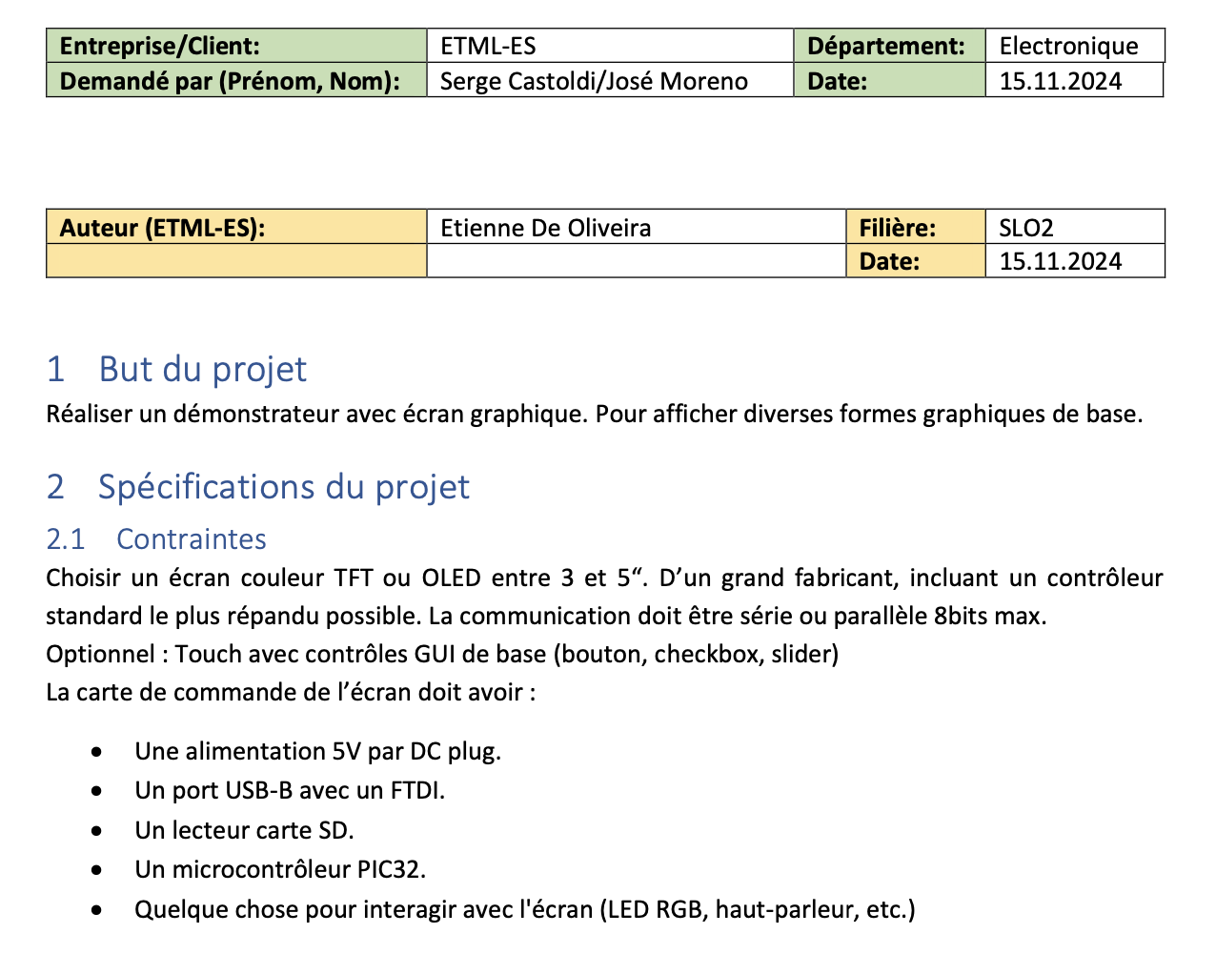
Cahier des charges

Slide 4
Actuellement
Fini CDC
Fait schéma bloc
Choisi certains composants
Fait pré-étude

Slide 5
Planification

Slide 6
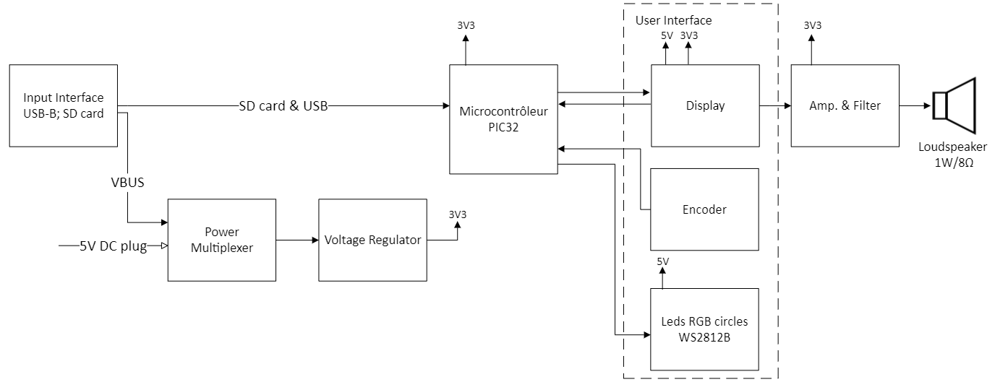
Schéma bloc

Slide 7
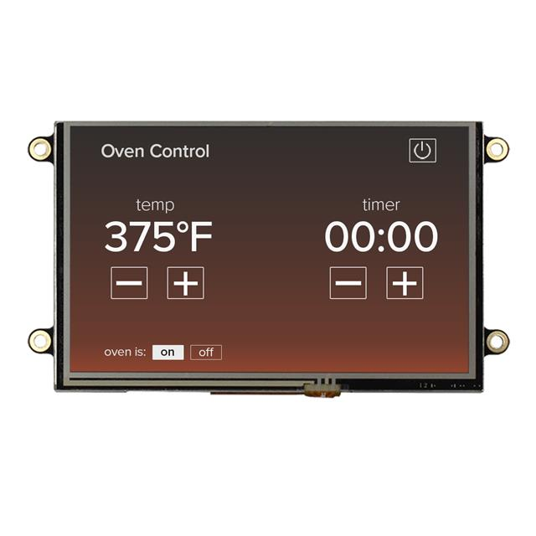
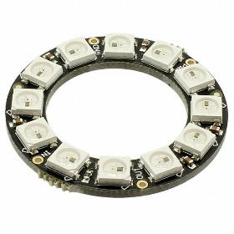
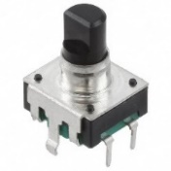
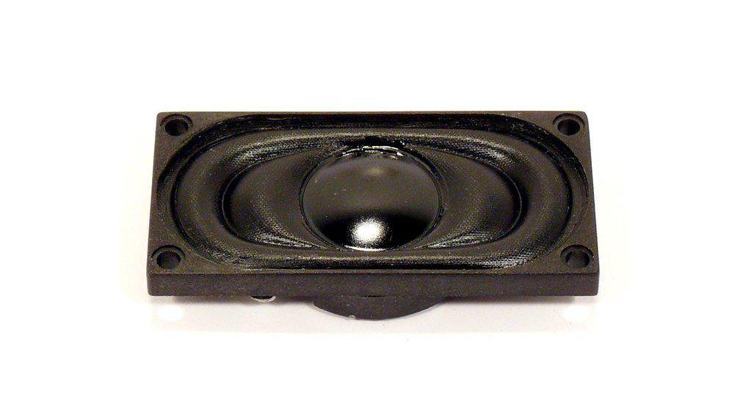

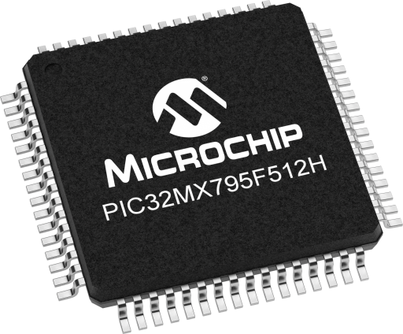
Choix composants
PEC12R-4225F-S0024-ND
NHD-5.0-800480FT-CTXL-T
1528-1102-ND
TPS2117
130-18-127 Visaton
PIC32MX795F512H
Notes:
0,53 x 12 = 6,36 plus encore chaque condo
6,6 pour cercle
Connecteur carte to carte header 20 pos
RAM 58kB mais plus petit

Slide 8
Coûts

Slide 9
Suite
Finir choisir composants
Faire schéma
PCB / assemblage
Code
Test

Slide 10
Questions

